Slide 1
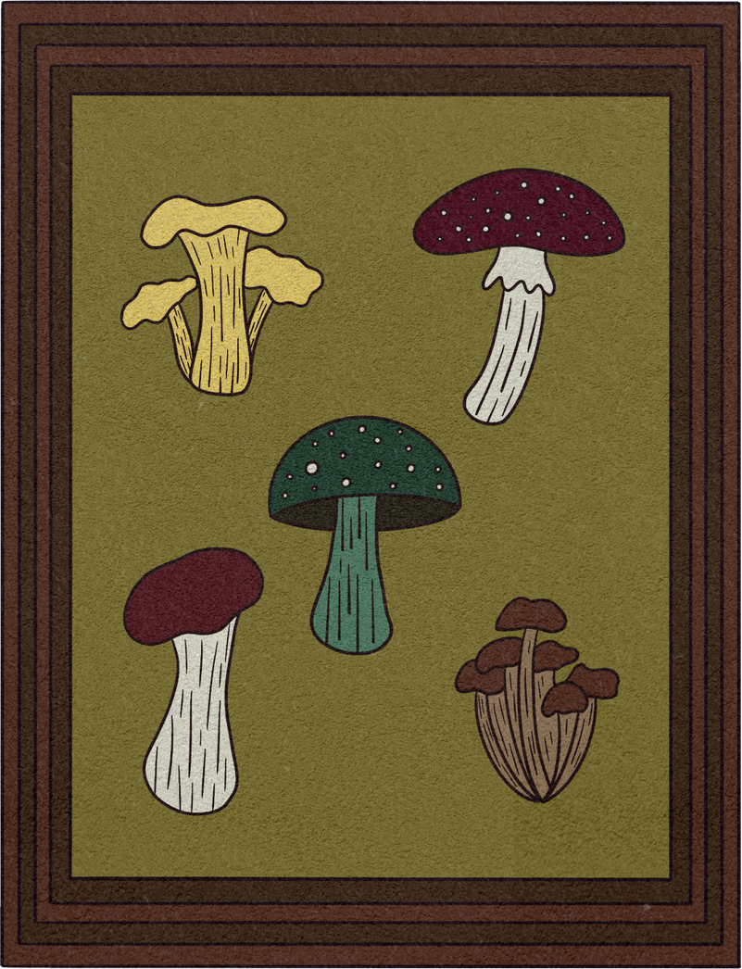
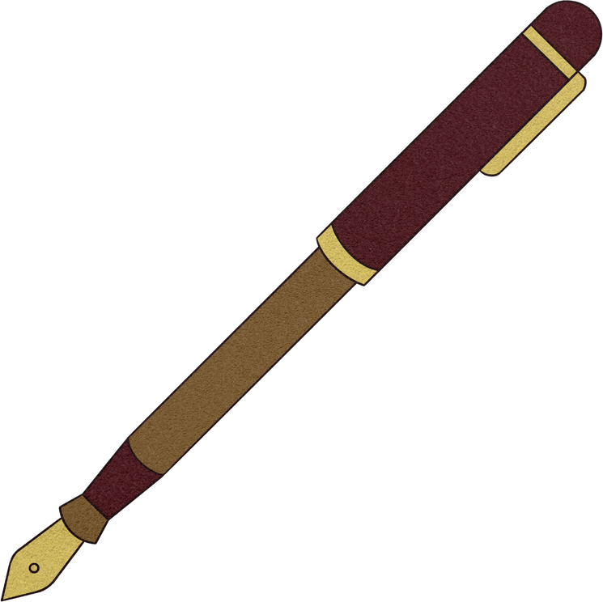
Tiếng cười trào phúng

Slide 2
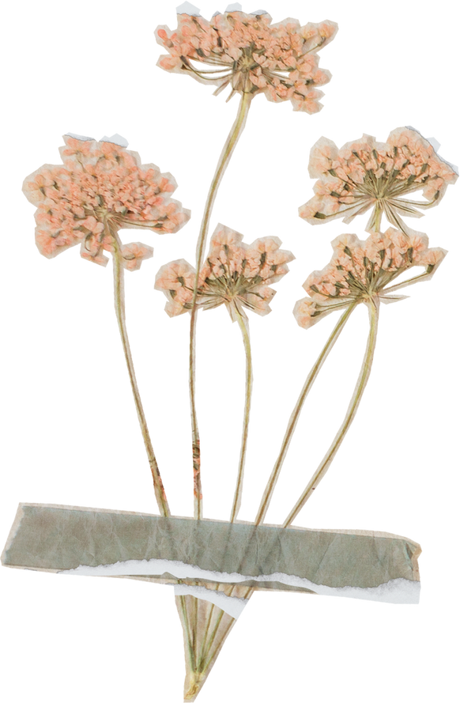
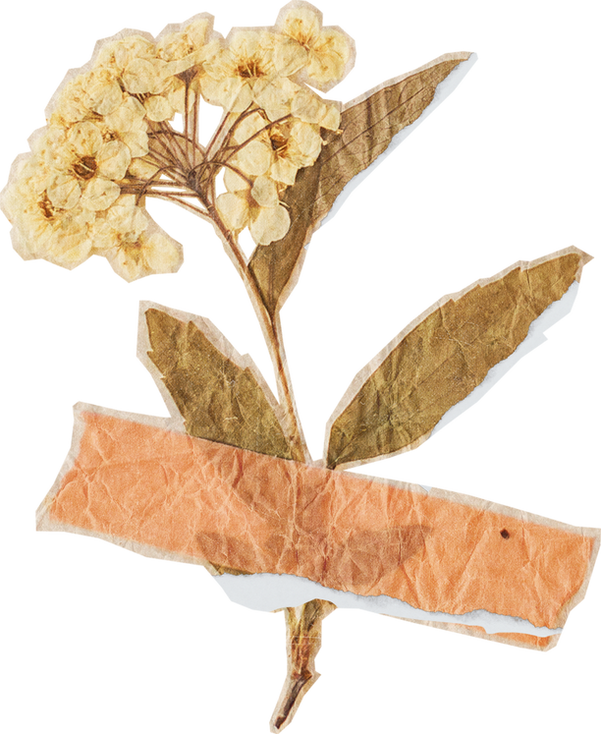
Khởi động

Slide 3
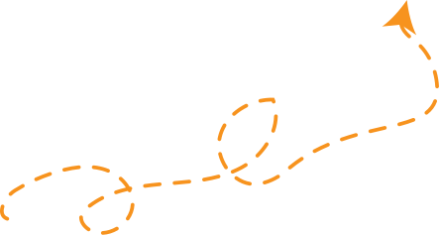

Slide 4
Luật chơi: Có hai gói câu hỏi gồm các từ khóa liên quan đến các kiến thức về thơ đã học. Hai đội tham gia trò chơi, mỗi đội gồm hai thành viên, một thành viên gợi ý và một thành viên đoán các từ khóa. Trong quá trình gợi ý, không được phép sử dụng các từ có trong gói từ khóa. Mỗi đội có thời gian là 60 giây để vừa gợi ý vừa trả lời. Đội nào đoán được nhiều từ khóa hơn sẽ chiến thắng.
Gói từ khóa 1
Gói từ khóa 2
Vần
Nhịp
Hình ảnh thơ
Thơ bảychữ
Thơ thất ngôn bát cú
Thơ thất ngôn tứ tuyệt
Notes:
Qua trò chơi vừa rồi chúng ta đã hình dung lại những đơn vị kiến thức về thơ bốn chữ, thơ năm chữ đã được học trong chương trình Ngữ văn 7. Nối tiếp chủ đề về thơ, trong bài học đầu tiên của chương trình Ngữ văn 8, chúng ta sẽ cùng nhau tìm hiểu tri thức về thơ sáu chữ, bảy chữ qua chủ điểm: Những gương mặt thân yêu.

Slide 5
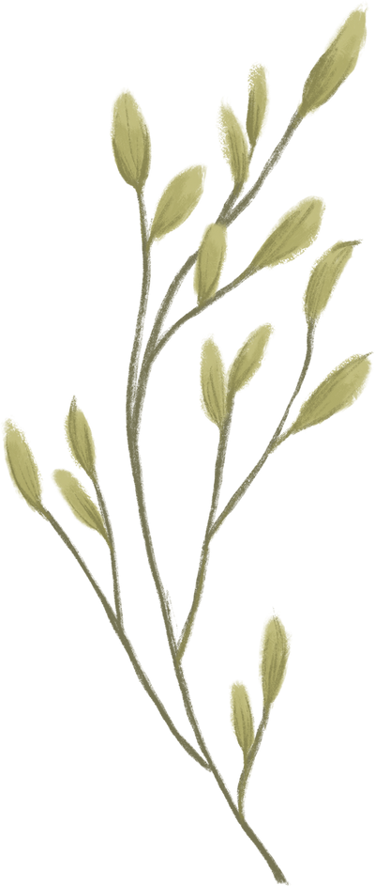
BÀI 10:
CƯỜI NGƯỜI, CƯỜI MÌNH
GIỚI THIỆU BÀI HỌC VÀ TRI THỨC NGỮ VĂN

Slide 6
Hình thành kiến thức

Slide 7
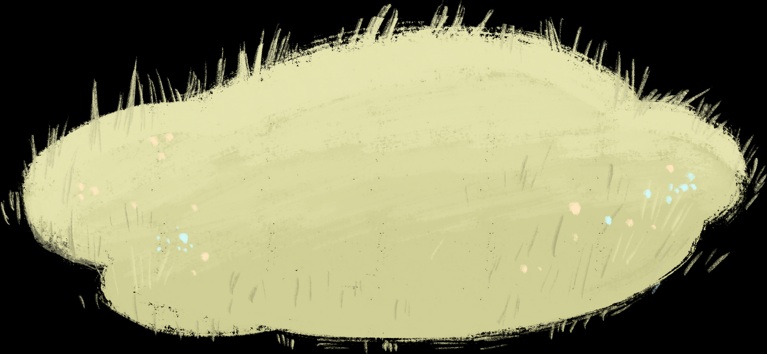

Slide 8
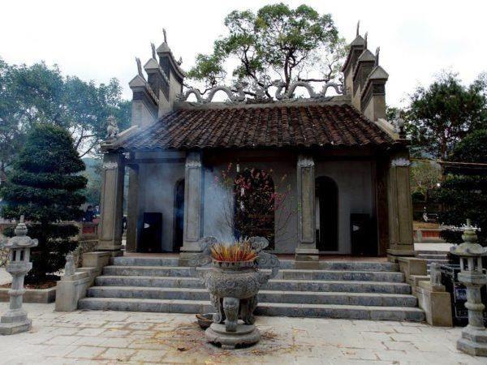
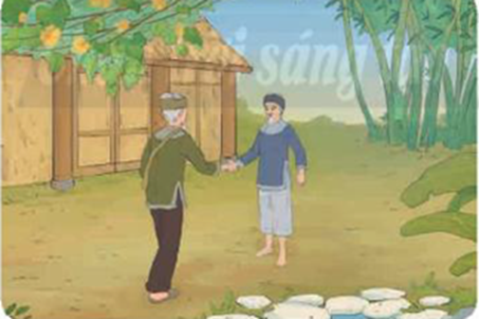
I. GIỚI THIỆU BÀI HỌC
Chủ đề bài học
Tiếng cười trào phúng trong thơ trung đại
Thể loại
Thơ thất ngôn bát cú, thất ngôn tứ tuyệt Đường luật
VB đọc chính
Thơ trào phúng

Slide 9
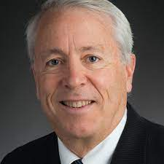
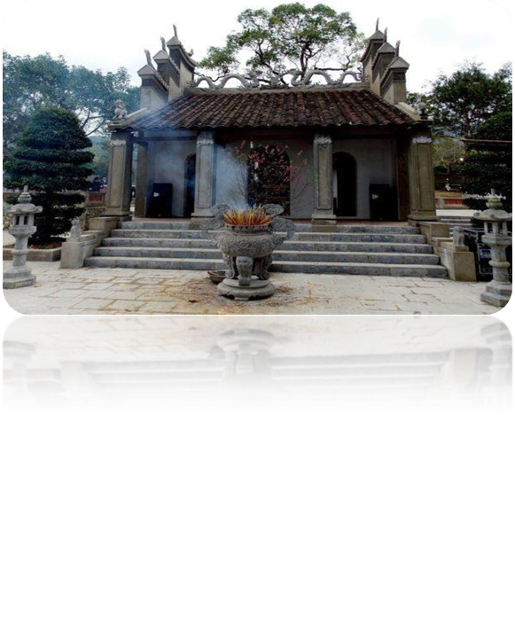
Văn bản đọc chính
Hiểu rõ bản thân
Thomas Armstrong
Đề đền Sầm Nghi Đống
- Hồ Xuân Hương
Bạn đến chơi nhà
Nguyễn
Khuyến

Slide 11
Thơ thất ngôn bát cú Đường luật
Thơ thất ngôn tứ tuyệt Đường luật

Slide 12
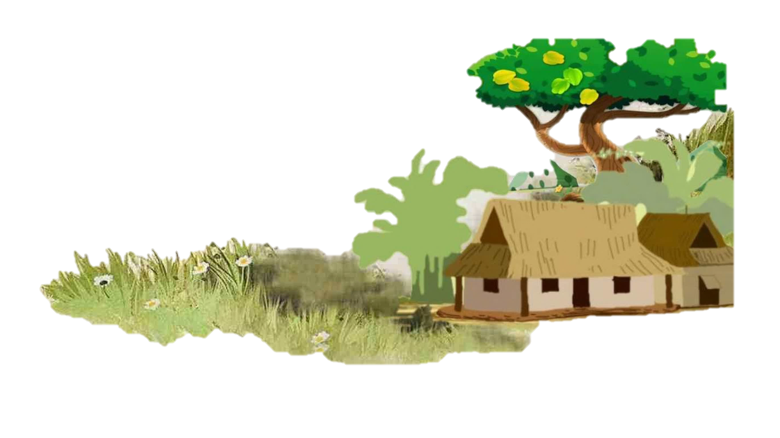
Bài thơ: Núi sông nước Nam
Nam quốc sơn hà Nam đế cư,
Tiệt nhiên định phận tại thiên thư
Như hà nghịch lỗ lai xâm phạm?
Nhữ đẳng hành khan thủ bại hư.
Mỗi bài 4 câu thơ, mỗi dòng có 7 chữ
cư
thư
hư

Slide 13
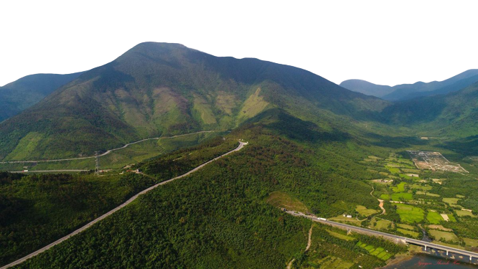
Bài thơ: Qua đèo Ngang – Bà Huyện Thanh Quan
Bước tới Đèo Ngang, bóng xế tà,
Cỏ cây chen đá, lá chen hoa.
Lom khom dưới núi, tiều vài chú
Lác đác bên sông, chợ mấy nhà.
Nhớ nước đau lòng, con quốc quốc,
Thương nhà mỏi miệng, cái gia gia.
Dừng chân đứng lại, trời, non, nước,
Một mảnh tình riêng, ta với ta.
8 câu thơ, mỗi dòng có 7 chữ

Slide 14
PHIẾU HỌC TẬP 01
II. Tri thức ngữ văn
Tìm hiểu đặc điểm thể thơ thất ngôn | Trả lời
Số câu, số chữ: | ….
Gieo vần: | ….
Ngắt nhịp: | ….
Chữ viết: | ….
Giọng điệu: | ….
Niêm, đối: | ….

Slide 15
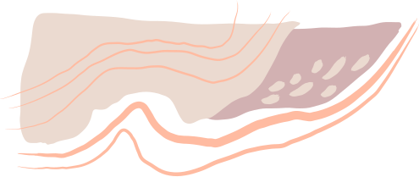
Thơ thất ngôn tứ tuyệt là thể thơ có 4 câu, mỗi dòng có bảy chữ
Thơ thất ngôn bát cú là thể thơ có 8 câu, mỗi dòng có bảy chữ.
Cách gieo vần: thường gieo vần chân (vần bằng), gieo ở chữ cuối của câu 1,2,4 đối với thất ngôn tữ tuyệt và 1,2,4,6,8 đối với thất ngôn bát cú
Đối: Câu 3, 4 và 5, 6 đối với nhau.
Niêm: hai câu thơ được gọi là niêm khi tiếng thứ 2 của 2 câu thơ cùng theo 1 luật (T hoặc B). Câu 1 và 8, 2 và 3, 4 và 5, 6 và 7 niêm với nhau

Slide 16
II. KHÁM PHÁ TRI THỨC NGỮ VĂN
PHIẾU HỌC TẬP 02
Tìm hiểu đặc điểm thơ trào phúng | Trả lời
Khái niệm: | ….
Thủ pháp nghệ thuật: | ….
Cách sử dụng nghĩa từ ngữ: | ….
Tiếng cười trào phúng: | ….

Slide 17
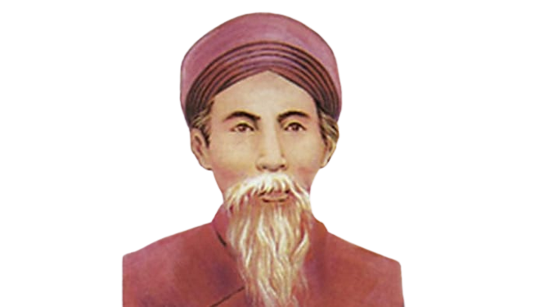
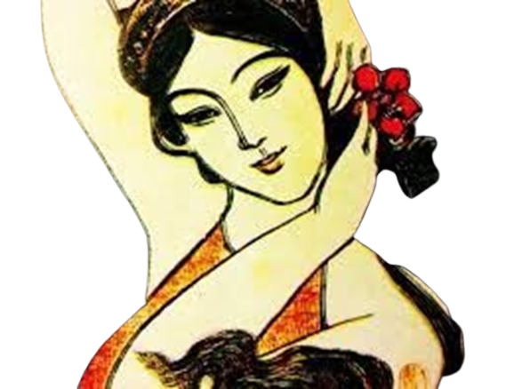
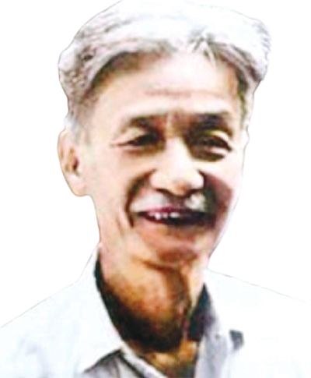
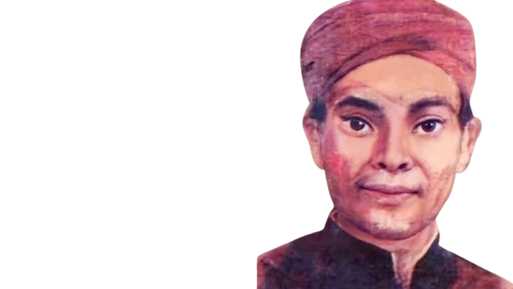
1. Khái niệm
Thơ trào phúng là một bộ phận của văn học trào phúng, trong đó tác giả tạo ra tiếng cười để châm biếm, phê phán xã hội hoặc tự phê bình bản thân.
NGUYỄN KHUYẾN
HỒ XUÂN HƯƠNG
TÚ MỠ
TRẦN TẾ XƯƠNG

Slide 18
*
Tiếng cười trào phúng có nhiều cung bậc: hài hước, châm biếm, đả kích…
Thủ pháp trào phúng: tiếng cười trào phúng thường được tạo ra từ các thủ pháp: ẩn dụ, phóng đại, giễu nhại, lối nói nghịch lý…
*
Sử dụng nghĩa của từ ngữ: biểu thị tình cảm, thái độ đánh giá, nhận định của người nói, người viết VD: trang trọng, thân mật, coi khinh…
2. Đặc điểm
*

Slide 19
Luyện tập

Slide 20
RUNG
CHUÔNG VÀNG

Slide 21
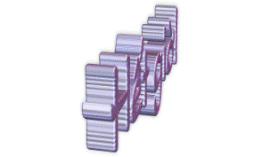
CÂU HỎI 1: Bài thơ trên được viết theo thể thơ nào?
6
1
2
3
4
5
7
8
9
10
Nhà nước ba năm mở một khoa, Trường Nam thi lẫn với trường Hà. Lôi thôi sĩ tử vai đeo lọ, Ậm ọe quan trường miệng thét loa. Lọng cắm rợp trời: quan sứ đến; Váy lê quét đất, mụ đầm ra. Nhân tài đất bắc nào ai đó? Ngoảnh cổ mà trông cảnh nước nhà.
(Vịnh Khoa thi hương – Trần Tế Xương)
BẮT ĐẦU
Đáp án:
Thất ngôn bát cú

Slide 22
6
1
2
3
4
5
7
8
9
CÂU HỎI 2
10
BẮT ĐẦU
Đoạn thơ sau được viết theo thể thơ nào?
Tri phủ Xuân Trường được mấy niên
Nhờ trời hạt ấy cũng bình yên. Chữ “thôi” chữ “cứu” không phê đến, Ông chỉ quen phê một chữ “tiền”.
( Bỡn Tri phủ Xuân Trường - Trần Tế Xương)
Đáp án:
Thể thơ thất ngôn tứ tuyệt

Slide 23
6
1
2
3
4
5
7
8
9
CÂU HỎI 3
10
BẮT ĐẦU
Bài thơ được ngắt nhịp, gieo vần như thế nào?
Tri phủ Xuân Trường được mấy niên
Nhờ trời hạt ấy cũng bình yên. Chữ “thôi” chữ “cứu” không phê đến, Ông chỉ quen phê một chữ “tiền”.
( Bỡn Tri phủ Xuân Trường - Trần Tế Xương)
Đáp án:
Gieo vần chân: niên – yên – tiền
Ngắt nhip: 2/2/3 hoặc 4/3

Slide 24
6
1
2
3
4
5
7
8
9
CÂU HỎI 4
10
BẮT ĐẦU
Tác giả sử dụng thủ pháp nghệ thuật nào trong bài thơ Bỡn tri phủ Xuân Trường?
Tri phủ Xuân Trường được mấy niên
Nhờ trời hạt ấy cũng bình yên. Chữ “thôi” chữ “cứu” không phê đến, Ông chỉ quen phê một chữ “tiền”.
( Bỡn Tri phủ Xuân Trường - Trần Tế Xương)
Đáp án:
Thủ pháp sử dụng những từ ngữ: giễu nhại, châm biếm

Slide 25
6
1
2
3
4
5
7
8
9
CÂU HỎI 5
10
BẮT ĐẦU
Tiếng cười trào phúng trong bài thơ trên đó như thế nào?
Đáp án:
Tiếng cười chế giễu, châm biếm, phê phán những thói hu tật xấu của quan lại dưới xã hội phong kiến

Slide 26
